Slide 1

CHÀO MỪNG
ANH CHỊ EM
TRONG TÌNH YÊU CỨU CHÚA JESUS
ĐẾN THAM DỰ LỄ PHỤC SINH
(NGÀY 17-04-2022)

Slide 2

NGÀI LÀ GIÊ-XU

Slide 3
Ngài là Giê-xu, quyền bính trong tay Ngài.
Ngài đã sống lại, chiến thắng cõi chết.
Chúa đã sống lại. Chúa đã sống lại.

Slide 4
Ha-lê-lu-gia, Chúa đã sống lại.
Đưa tay cao lên, tôn thờ Chúa,
vỗ tay cho đều, ngợi khen Chúa ta.

Slide 5

HỠI CÁC DÂN

Slide 6
Hỡi các dân. Mau hãy vỗ tay, lấy tiếng thắng trận mà reo mừng Ngài.
Giê-hô-va Ngài thật đáng kính.
Ngài là Vua lớn trên cả trái đất.

Slide 7
Ngài là Chúa của cả thế giới.
Đức Chúa Trời cai trị mọi dân.
Ngài đã khiến các dân các nước phải suy phục dưới Vua hiển vinh.

Slide 8
Hà ha há. Há-lề-lu-gia, Ha há hà. Há-lê-lu-già.
Hà ha há. Há-lề-lu-gia, Ha há hà. Há-lê-lu-gia.

Slide 9

MỌI SUY TÔN THUỘC VUA

Slide 10
Đưa đôi tay lên cao con thờ phượng Chúa.
Với cả tâm linh con đang hướng về Ngài.
Giê-xu là Vua chí cao.
Lòng con ngợi tôn Vua.

Slide 11
Vua trên muôn Vua Chúa của các thần.
Ngài hiện diện trong tấm lòng này.
Chúa Đấng oai nghi, Vinh hiển duy Ngài.
Mọi suy tôn thuộc Vua.

Slide 12

GIÊ-XU MUÔN ĐỜI

Slide 13
1.Khắp đất trời, hoà chung tiếng ca.
Chúc tôn Ngài, là vua hiển vinh.
Mọi đầu gối sẽ quỳ, bên chân Ngài.
Mọi môn lưỡi, tôn quý.

Slide 14
Ngài là Chúa các chúa, là Vua muôn vua.
Giê-xu vinh hiển thay Ngài.
Thập tự giá Chúa gánh, chịu thay cho con.
Giê-xu yêu ơi Cha vĩ đại thay.

Slide 15
Lòng con yêu Ngài, và suy tôn Ngài.
Giê-xu muôn đời, Giê-xu muôn đời. (x2)

Slide 16
2.Cảm ơn Ngài, lòng con thái an.
Chúa nhân từ, hằng săn tóc con.
Tình yêu Giê-xu, mãi chẳng phai tàn.
Lòng mừng vui, con hát.

Slide 17

TÌNH YÊU CHÚA MÃI TRONG TÔI

Slide 18
Nguyện lòng không quên ơn Chúa yêu diệu kỳ.
Và tâm linh tôi hân hoan cất tiếng hát.
Ở trên đỉnh của hy vọng lòng con xiết bao vui mừng.
Xin dâng lòng đây mến yêu Ngài hoài.

Slide 19
Nguyện lòng con là nơi Chúa Cha ngự trị.
Và ngợi khen Giê-xu con cất tiếng hát.
Lòng nghe tiếng Chúa kêu gọi, vùng đất của sự thánh thiện.
Xin dâng lòng con mãi tôn thờ Ngài.

Slide 20
Mọi ân điển Chúa đổ xuống cho đời con.
Trào dâng, nói sao không nên lời.
Lòng vui sướng quá Chúa ơi, con quyết bước đi với Ngài.
Dâng trọn đời trong cánh tay Ngài hoài.

Slide 21
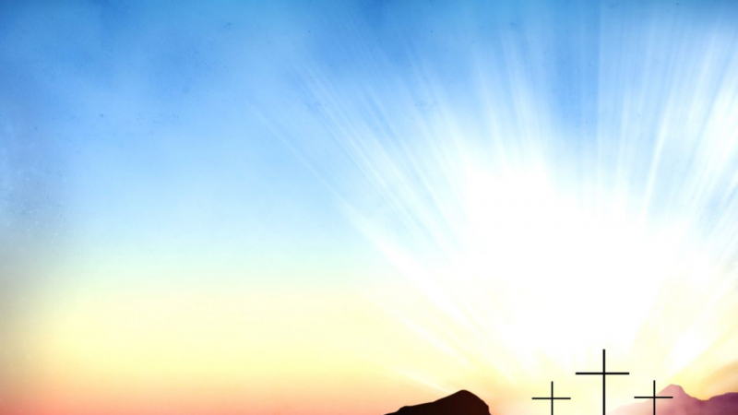
TRÊN THẬP GIÁ XƯA

Slide 22
Trên thập giá xưa, chính Ngài chết thay cho tội con Chúa ơi.
Bao tội lỗi con huyết Ngài xoá bôi, cảm ơn con Trời.

Slide 23
Tình Cha cao quí, hiến trọn đời này nguyện theo Chúa hoài.
Sao sáng trên cao, cát ở biển khơi, so sánh chi hơn tình yêu Chúa Trời.

